Slide 1

15″ 高分辨率重力场
基于相干保持卡尔曼滤波的
地球重力场重建
汇报人：____________
时 间：2026 年 10 月

Slide 2
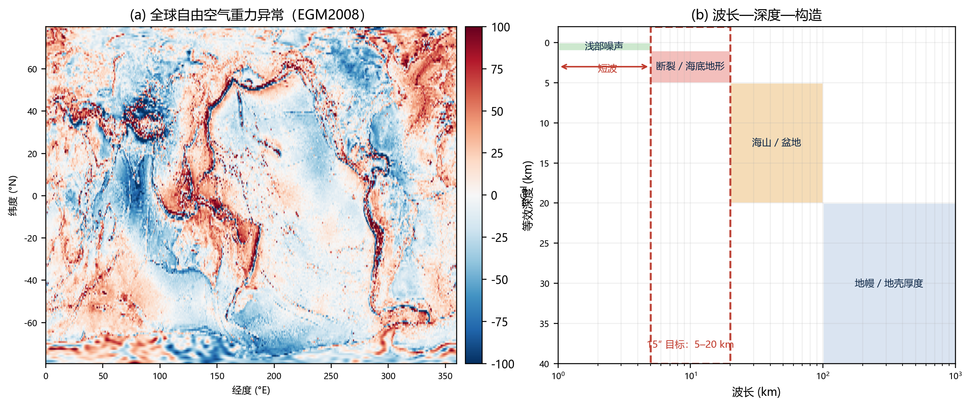
一、什么是地球重力场
地球重力场重建的是重力异常，即实际重力 g 与参考椭球正常重力 γ 之差 Δg = g − γ；它反映地下质量分布，不同波长对应不同深度，短波主要来自海底地形与断裂。
1 / 14

Slide 3
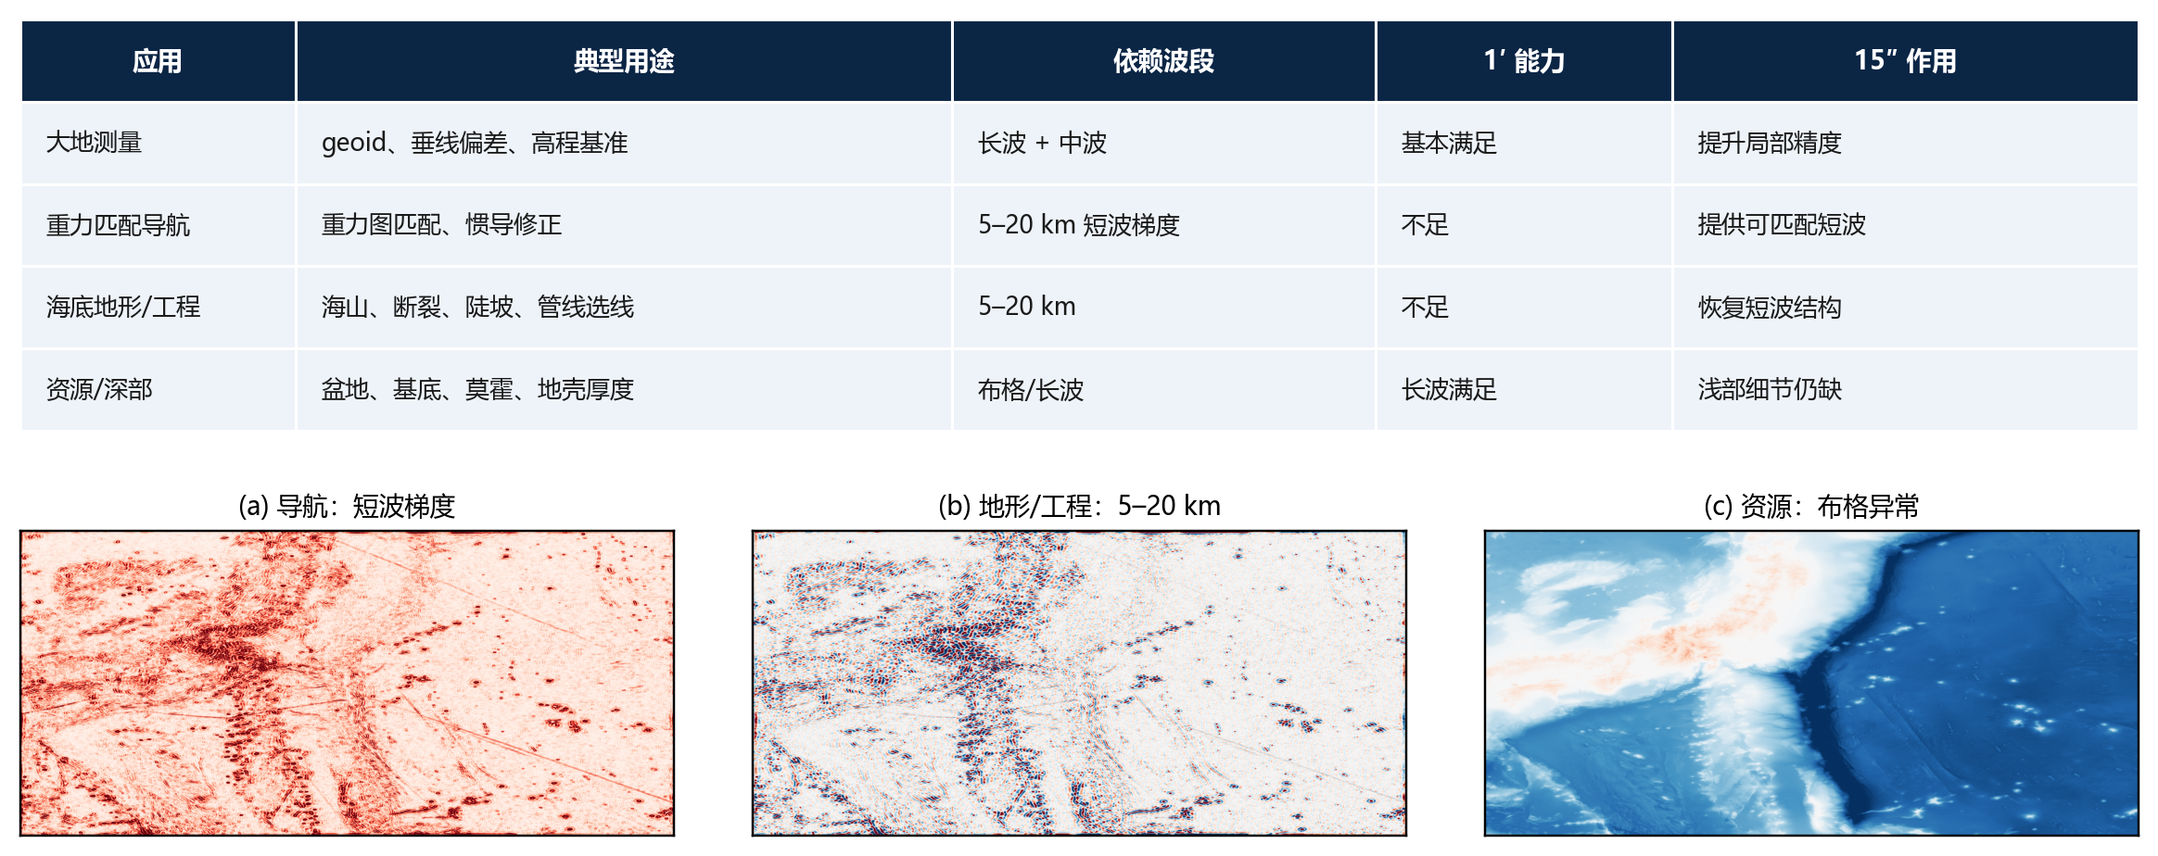
二、为什么要重建地球重力场
重力辅助导航依赖短波梯度，海底地形与工程依赖 5–20 km 结构，资源勘查依赖布格异常，深部结构依赖长波；15″ 重建是为了让这些应用各自拿到可用的波段，而不是单纯提高分辨率。
2 / 14

Slide 4
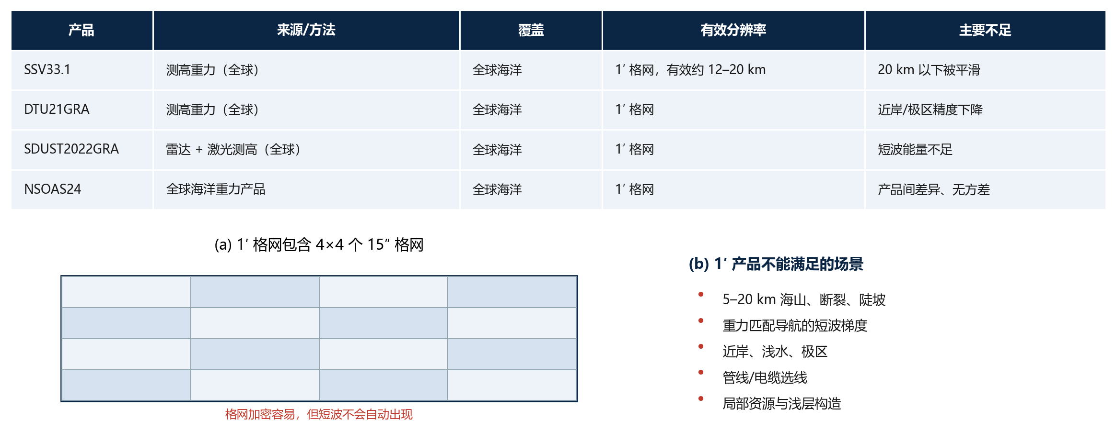
三、现有的 1′ 地球重力场产品
SSV33.1、DTU21GRA、SDUST2022GRA、NSOAS24 都是全球海洋重力产品，分辨率多为 1′；它们能提供长波和中波，但 20 km 以下能量不足，产品之间也有差异，因此不能直接当作 15″ 场使用。
3 / 14

Slide 5
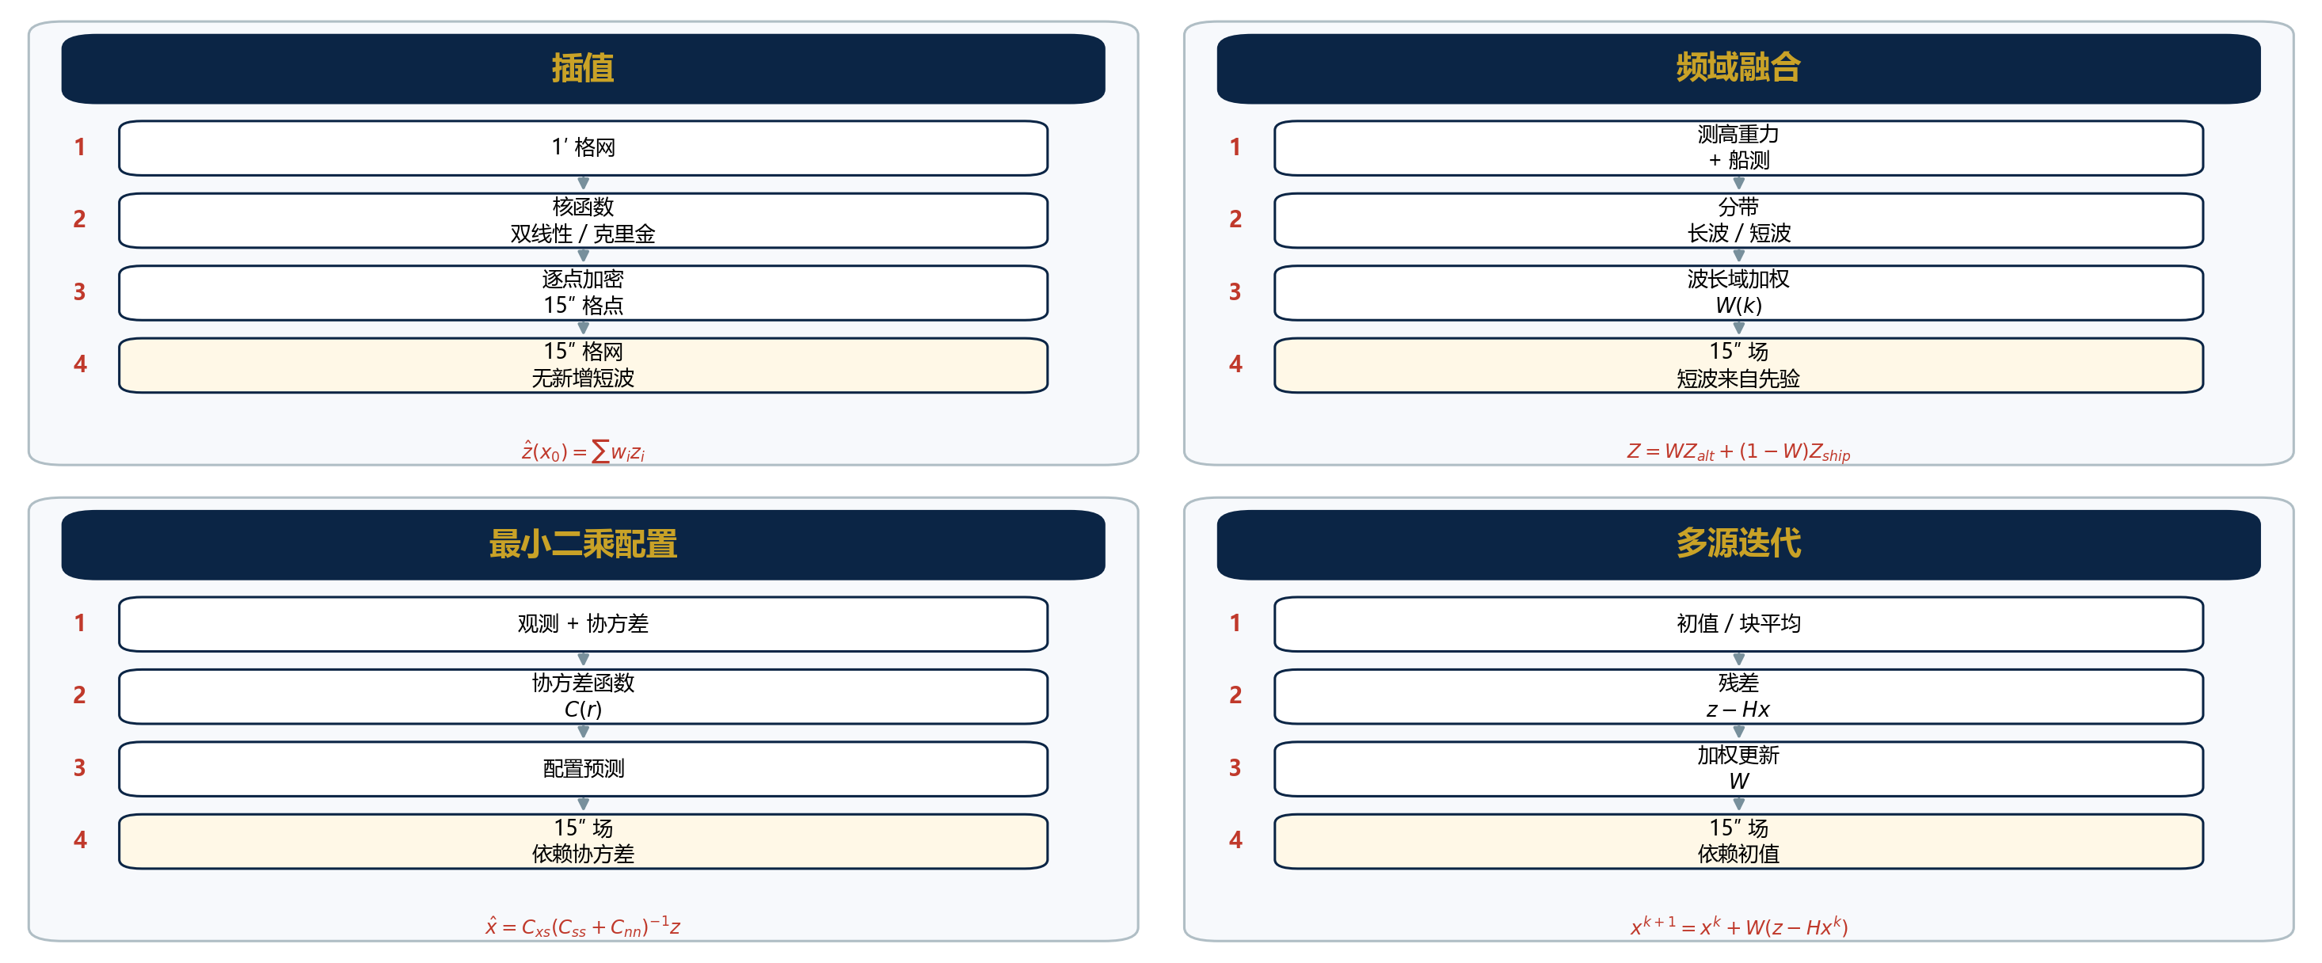
四、常用的 15″ 重力场重建方法
插值、频域融合、最小二乘配置和多源迭代是四条常见路线；插值靠核函数，频域融合靠波长先验，LSC 靠协方差函数，迭代靠初值与权重，目标都是把 1′ 补到 15″。
4 / 14

Slide 6
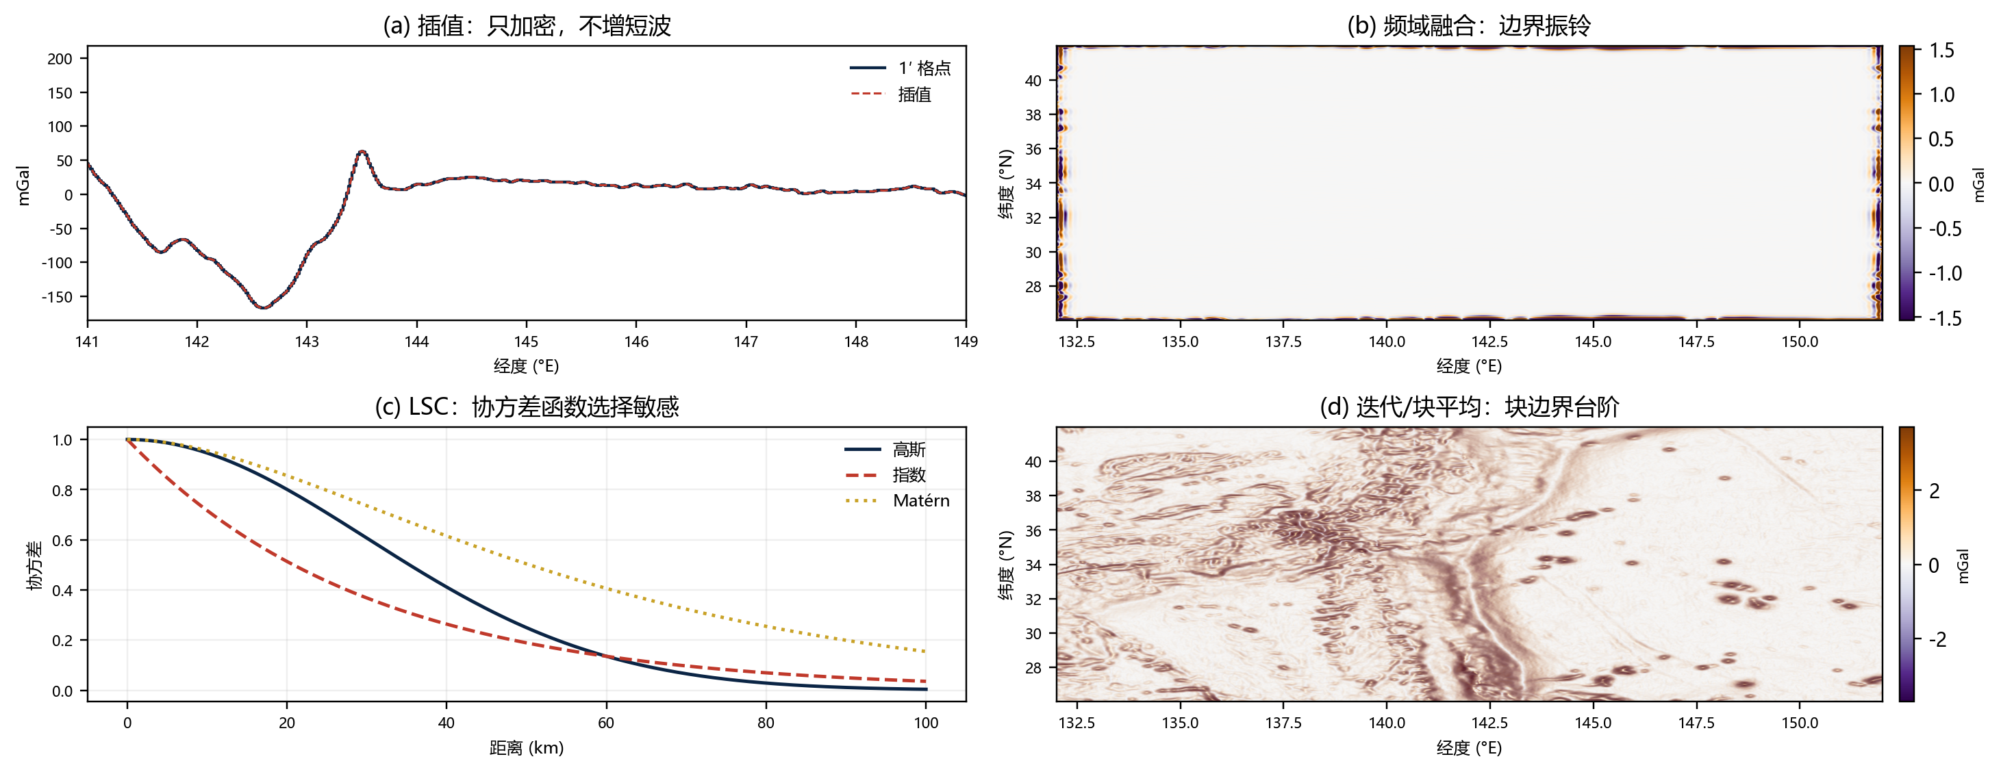
五、这些方法存在的缺点
插值只能平滑，频域融合在边界振铃，LSC 对协方差函数和计算量敏感，多源迭代依赖初值与块边界；四者都缺少对观测噪声和空间相关的显式描述，5–20 km 的结构难以稳定恢复。
5 / 14

Slide 7
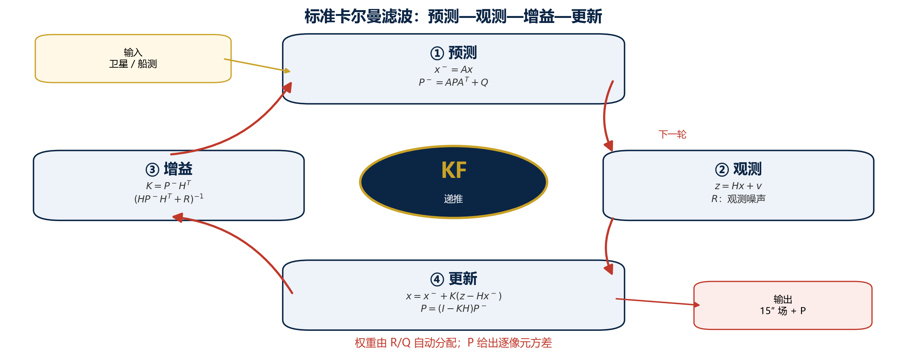
六、标准 KF 可以解决上述问题
标准 KF 把重力场写成状态、卫星和船测写成观测，用预测—增益—更新递推；它按 R/Q 自动分配权重，并给出逐像元方差，因此适合把不同来源、不同精度的数据放进同一套估计。
6 / 14

Slide 8
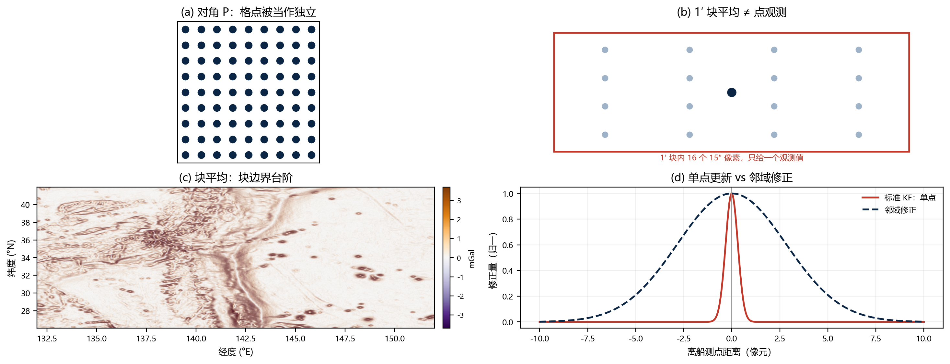
七、标准 KF 存在的问题
直接套用会遇到三个问题：对角 P 假设格点独立、1′ 块平均被当成点观测、船测更新后出现条带；单点更新只改一个像素，邻域没有一起修正，所以标准 KF 不能直接拿来重建 15″ 场。
7 / 14

Slide 9
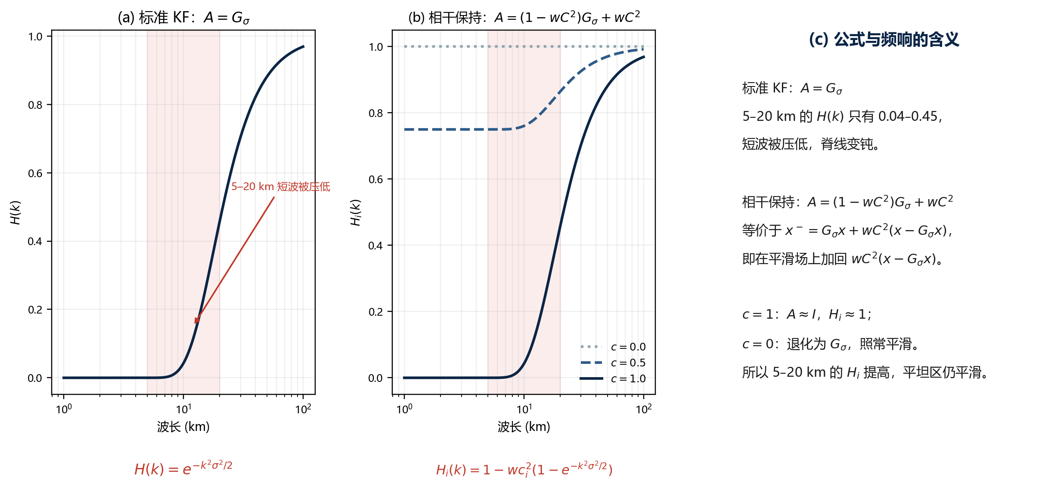
八、本项目提出的相干保持 KF
本项目提出相干保持卡尔曼滤波：在标准 KF 的预测步引入结构张量相干 C，用 x⁻=(1−wC²)Gσx+wC²x 让脊线处少平滑、平坦区正常平滑。它主要解决标准 KF 把 5–20 km 相干短波磨平的问题，在不牺牲重力 RMSE 的前提下保住断裂与地形结构。
8 / 14

Slide 10
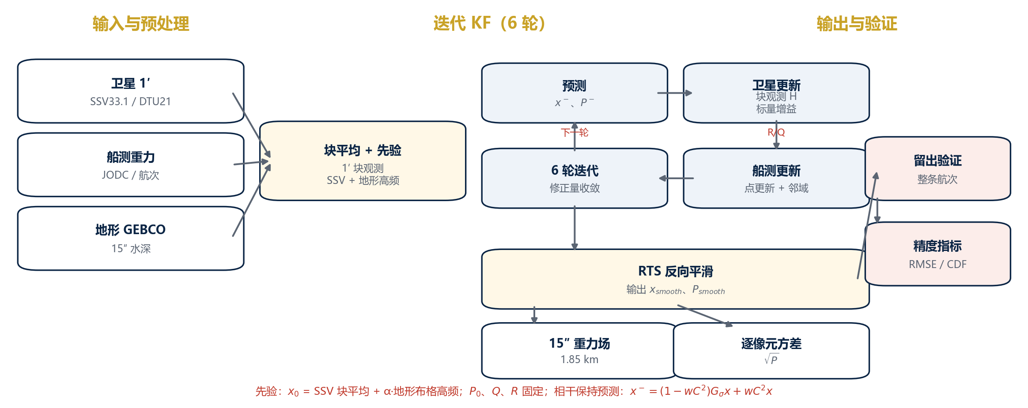
九、本项目 KF 流程
卫星 1′、船测和地形先进入同一套 15″ 状态：块平均得到 1′ 观测，地形高频构造先验；初始化后按“预测—卫星块更新—船测更新”迭代 6 轮，再做 RTS 平滑，输出 15″ 场与逐像元方差。
9 / 14

Slide 11
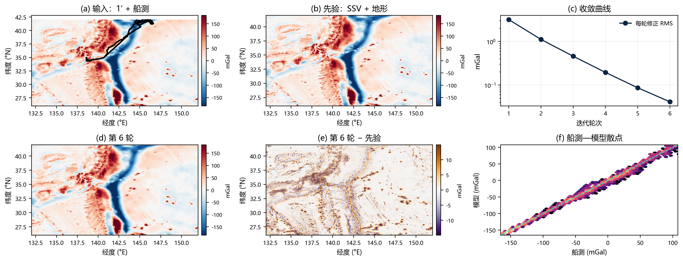
十、本项目 KF 重建过程
以 1′ 和船测为输入，先验加入地形高频，经 6 轮块观测更新，修正量集中在测线与构造带；这样做的原因是让修正沿构造扩散，而不是全局重算，从而在保住长波的同时补出短波。
10 / 14

Slide 12
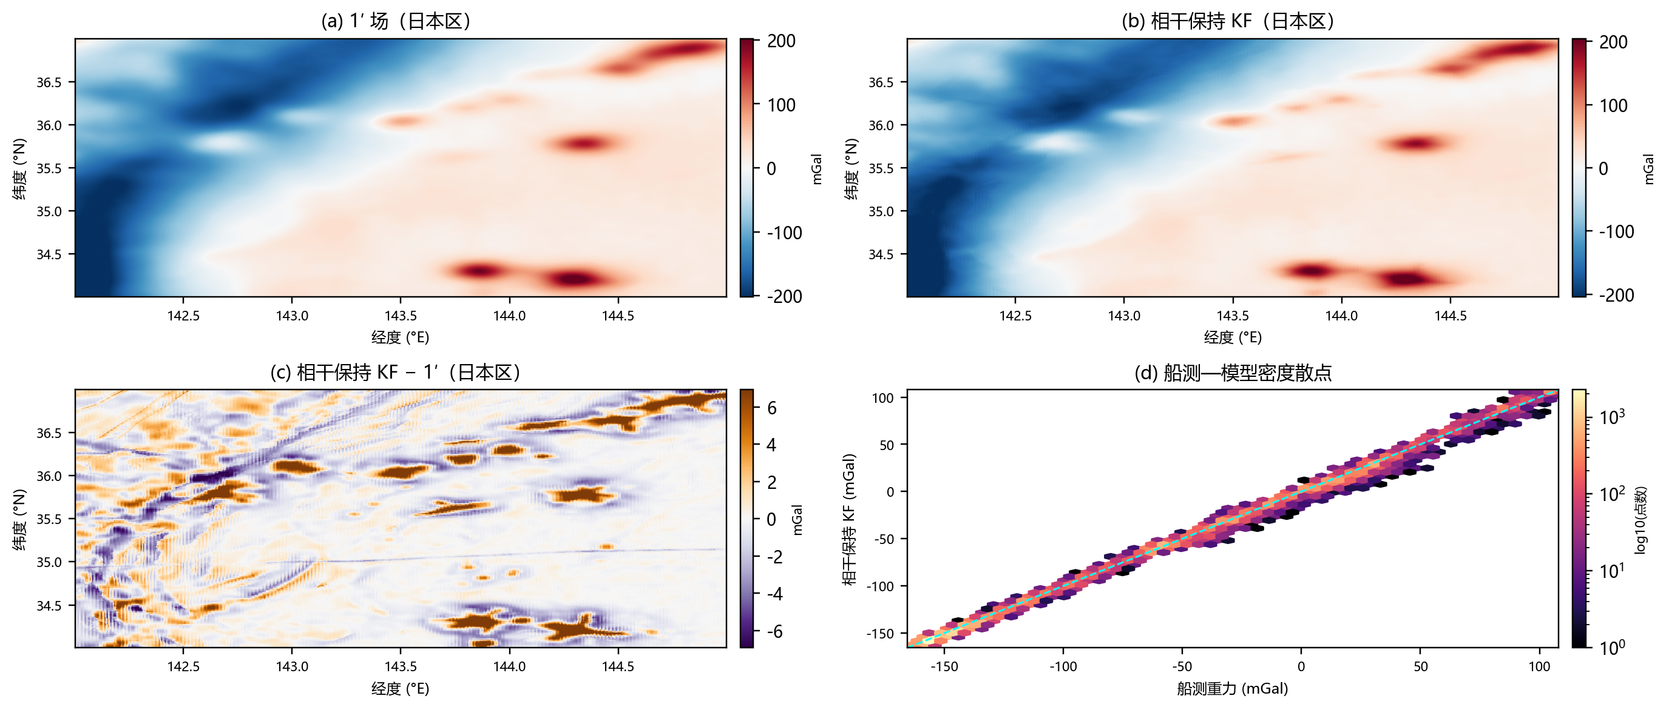
十一、验证
三个有船测的区域按整条航次留出，训练时不使用该航次；下图以日本区为例展示局部差异，三区统计见精度页。这样检验的是对未知测线的预测能力。
11 / 14

Slide 13
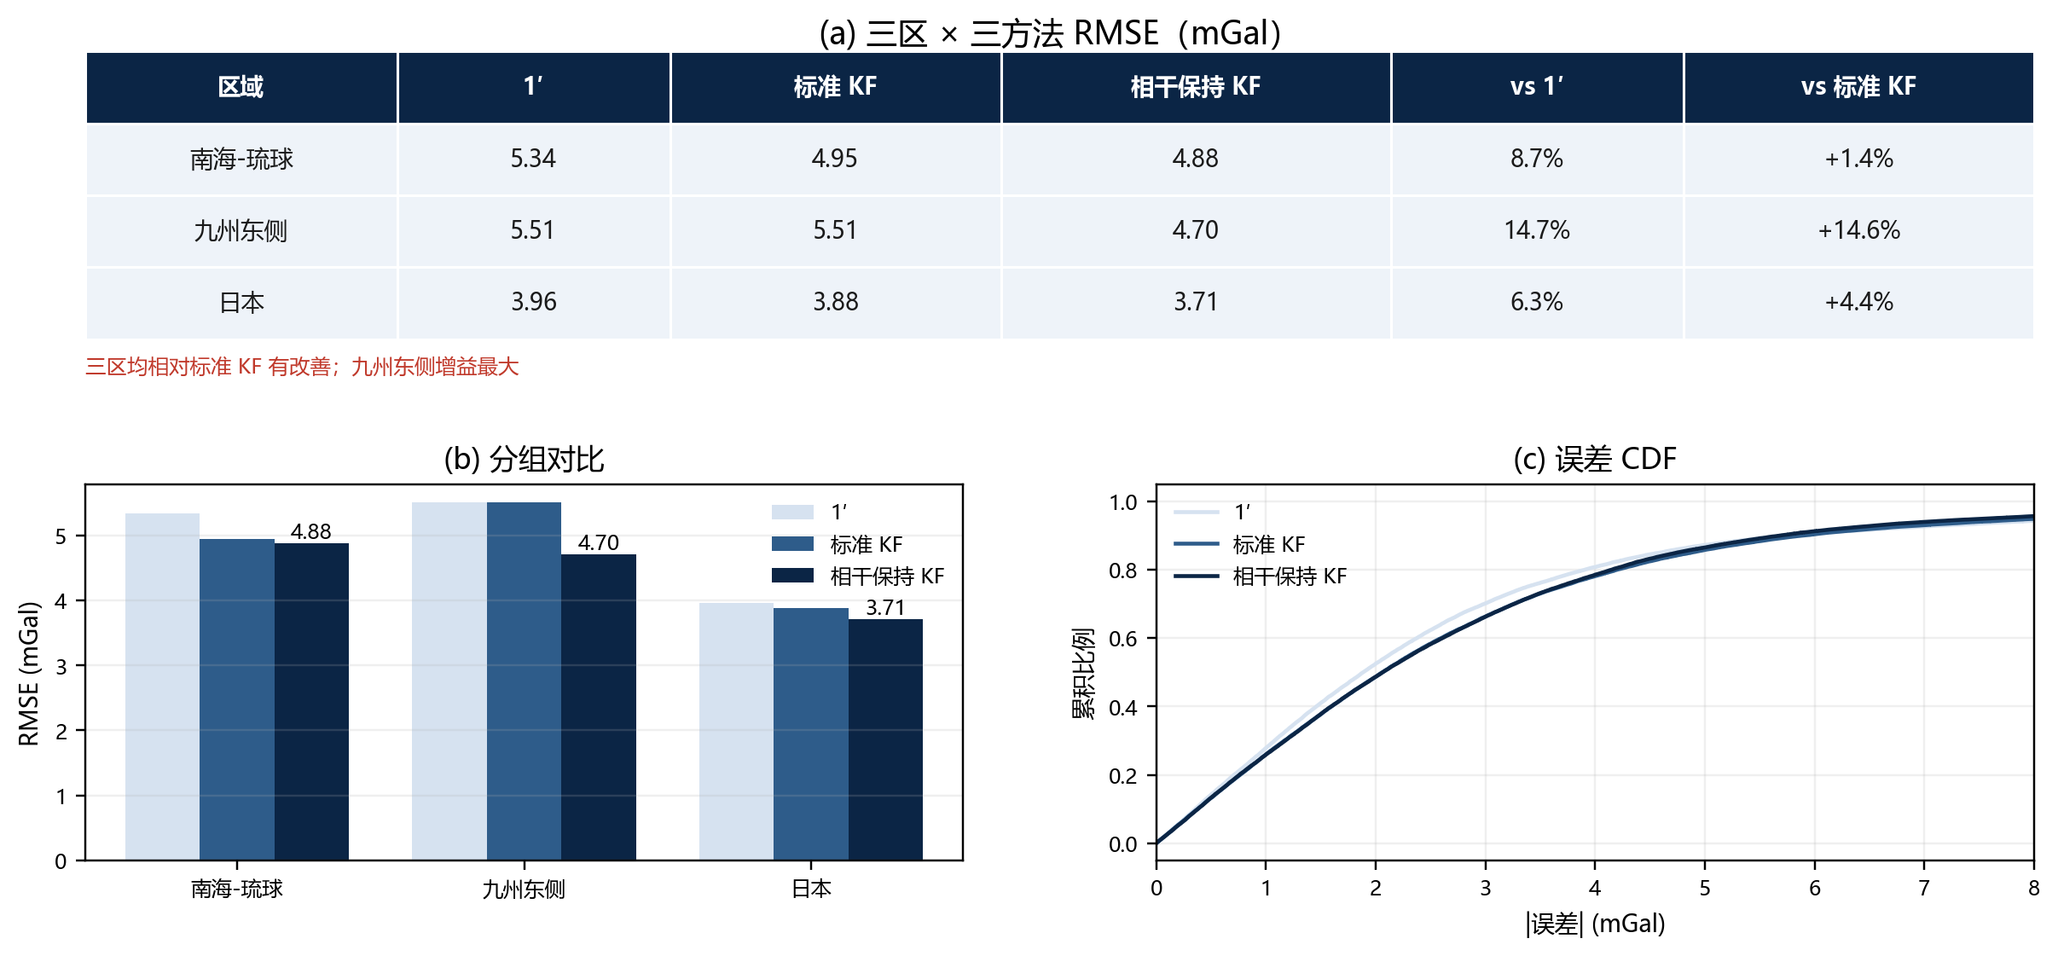
十二、精度总结
南海-琉球、九州东侧和日本相对标准 KF 改善 1.4%、14.6% 和 4.4%；相对 1′ 为 8.7%、14.7% 和 6.3%，三区都有增益。
12 / 14

Slide 14
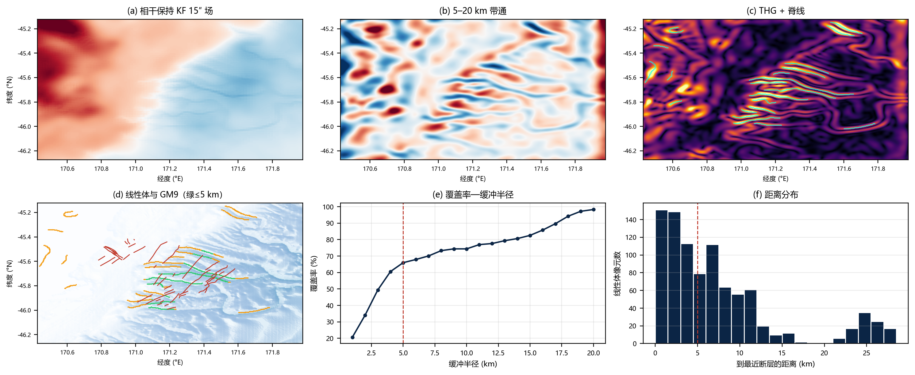
十三、断层
在 15″ 场上做 5–20 km 带通和 THG，提取线性体并与 GM9 对比；为保住脊线，预测步采用相干加权，而不是各向同性平滑，这样短波结构不会被磨掉。
13 / 14

Slide 15
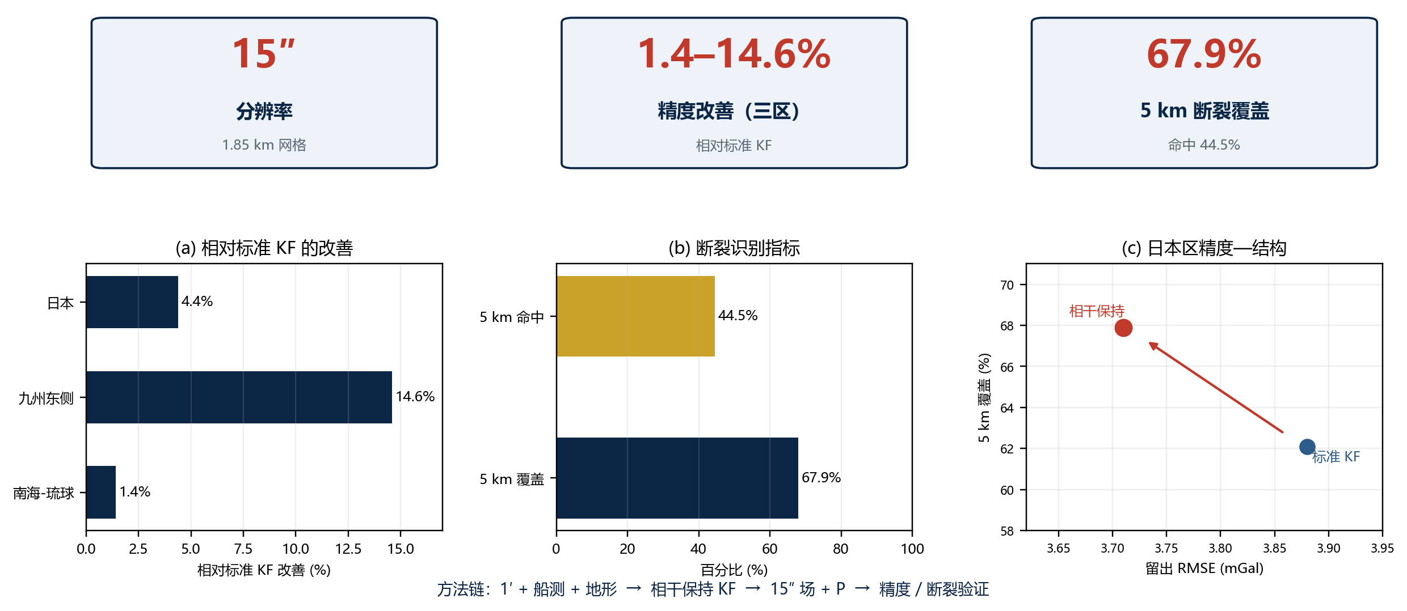
十四、总结
相干保持 KF 把 1′、船测和地形融成 15″ 场，三区相对标准 KF 改善 1.4%–14.6%，并支撑 5 km 覆盖 67.9% 的断裂识别。
14 / 14

